Slide 1

Produktpräsentation
SRU-mini
Universalschwenkeinheit

Slide 2
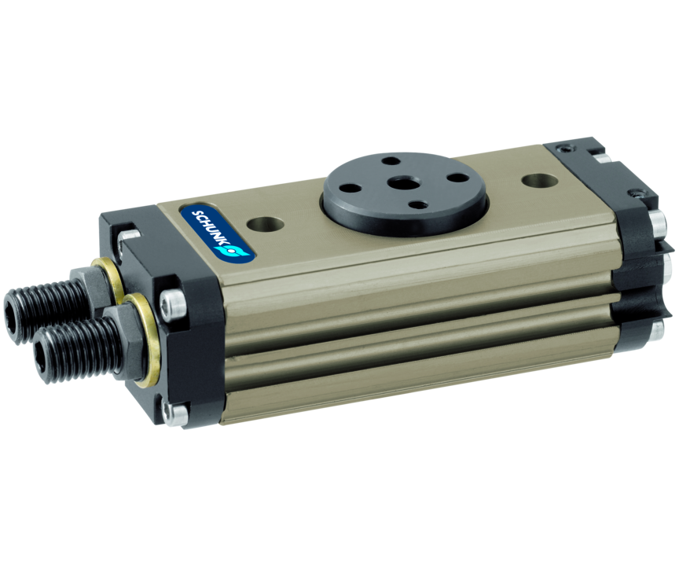
Universalschwenkeinheit
Leichte und schnelle Miniaturschwenkeinheit mit vielfältigen Optionen wie Fluiddurchführung, hydraulischer Dämpfung, Elastomerdämpfung und einer pneumatischen Mittelstellung
Höchste Leistung auf kleinstem Bauraum mit einer Schwenkzeit ab 0,11 Sekunden.

Slide 3

Schnell. Kompakt. Leistungsfähig.

Slide 4
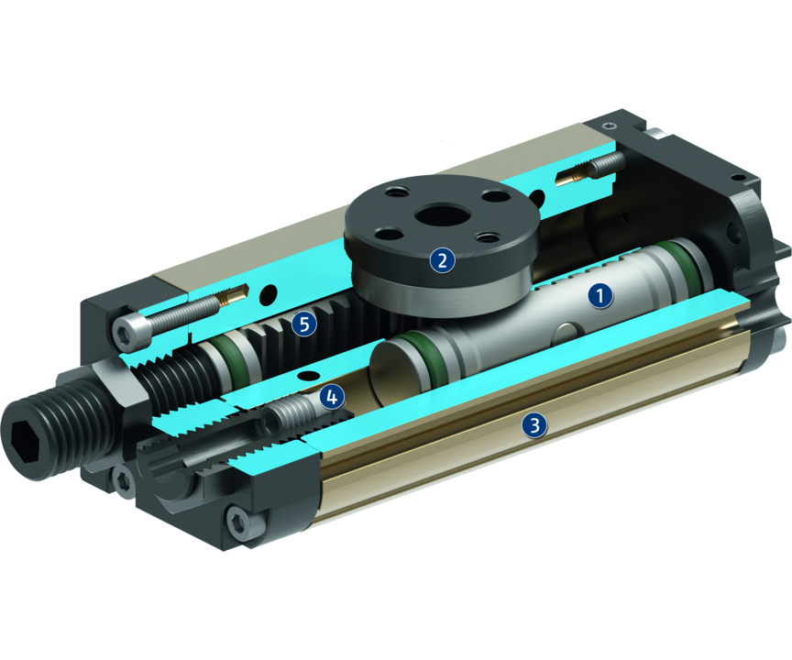
Funktionsprinzip
Funktionsbeschreibung
Die beiden Pneumatikkolben bewegen sich bei Druckbeaufschlagung ihrer Stirnflächen geradlinig in ihren Bohrungen und drehen über ihre seitlich angebrachte Verzahnung das Ritzel.
1
Dämpfung
2
Lagerung
3
Gehäuse
4
Endlage
5
Kinematik

Slide 5
Vorteile – Ihr Nutzen
Sauber abgestufte Baureihe mit gleichmäßigem Drehmomentwachstum für viele Anwendungsfälle ist die richtige Größe als Standardprodukt lieferbar
Stets mit großer Endlageneinstellbarkeit für die flexible Einstellbarkeit des Schwenkwinkels
Fluiddurchführung für Gase, Flüssigkeiten und Vakuum nutzbar dadurch entfallen störende Verschlauchungen
Spielfreie Endlagen für hohe Genauigkeit
Mittelstellung für eine flexible Fertigung
Baureihenfortsetzung nach oben durch die SRU-plus-Baureihe, für ein breites Anwendungsspektrum

Slide 6
Technische Daten
Technische Daten Übersicht
Baugröße | Drehwinkel | Drehmoment | Eigenmasse | Wiederholgenauigkeit
 | [°] | [Nm] | [kg] | [°]
8 | 180 | 0.16 .. 0.2 | 0.15 .. 0.22 | 0.07
10 | 180 | 0.24 .. 0.28 | 0.18 .. 0.26 | 0.07
12 | 180 | 0.6 .. 0.75 | 0.39 .. 0.54 | 0.07
14 | 180 | 1 .. 1.15 | 0.47 .. 0.65 | 0.07

